Slide 1

AI INTEGRATION FOR BUSINESS INTELLIGENCE

Slide 2
MISIÓN
Ayudar a todas las empresas e individuos a desarrollar un entorno automatizado de toma de decisiones basado en data con impacto directo en la percepción del cliente.
VISIÓN
Las reviews son la brújula de nuestra excelencia. Cada comentario es un pilar que fortalece nuestra calidad y guía nuestras decisiones.

Slide 3

NOSOTROS
CÁCERES, Juan Patricio
GARCIA, Robertino
LOPEZ, Stiven
MARTINEZ, Gabriela
RENGIFO, Aylin

Slide 4

¡Descubre la Innovación para Impulsar tu Negocio!
¿Buscas potenciar tu Inversión en Restaurantes?
Te ofrecemos información detallada, relevante, precisa, 100% confiable.
Te brindamos en tiempo real visualización de ubicaciones.
Optimiza la toma de decisiones con datos precisos y actuales. ¡Tu próximo éxito gastronómico está a solo un clic de distancia!

Slide 5

OBJETIVO
Un MVP de automatización de procesos en la captura, transformación y visualización de data en tiempo real acerca del mercado gastronómico en EEUU.

Slide 6

CARACTERÍSTICAS DEL MVP
Costo $0
Confidencial (NDA)
Cesión completa de derechos
Totalmente escalable
Diversificable
Capacidad de adaptarse a cualquier lógica de negocio

Slide 7

IMPLEMENTACIÓN DE AI EN LA TOMA DE DECISIONES
Comprensión de la lógica del mercado
Información en tiempo real
Actualización automática
Decisiones en base a data
Proposición de nuevas métricas
Construcción de una base de datos propia
Negocios de oportunidad

Slide 8

IMPORTANCIA DE LAS REVIEWS
Influencia Pervasiva
Estadísticas Reveladoras
Impacto Directo en Resultados
Feedback Directo del Cliente
Construcción de Reputación
Visibilidad en Línea
Feedback Constructivo
Marketing Efectivo

Slide 9

FUENTE DE INFORMACIÓN
Líder en Búsquedas y Reseñas
Enorme Audiencia Mensual
Actualmente llamado Google Maps

Slide 10

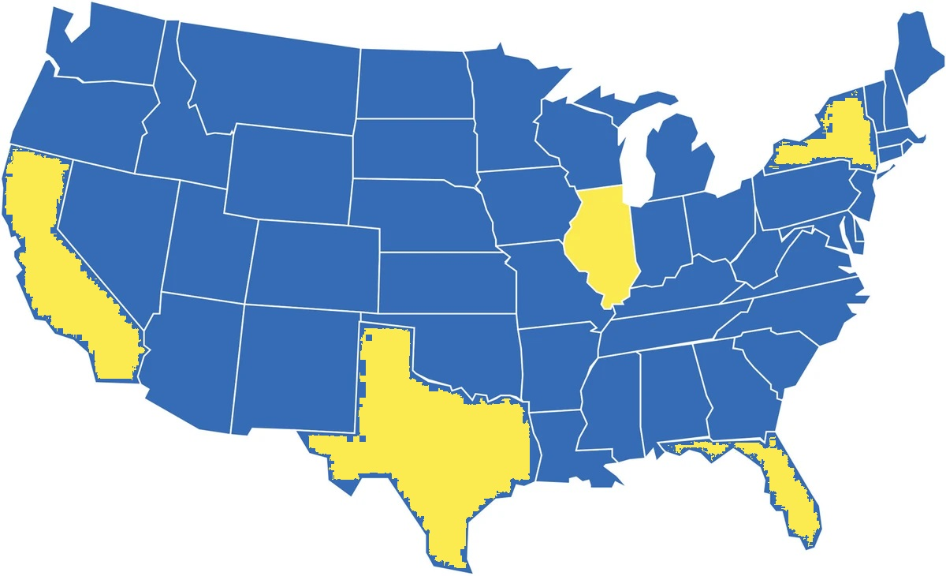


ALCANCE DEL PROYECTO
Illinois
New York
California
Texas
Florida

Slide 11


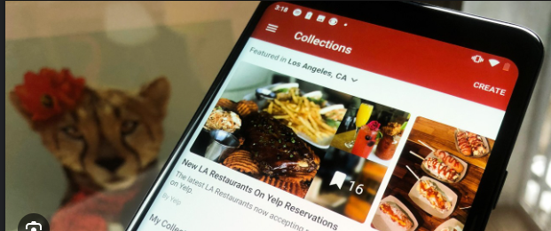


FUENTE DE INFORMACIÓN
Popularidad en EEUU
Calidad de Reseña (Review)
Control Riguroso de Veracidad
Volumen Impresionante
Compromiso con la excelencia
Impulso de tu ÉXITO

Slide 12

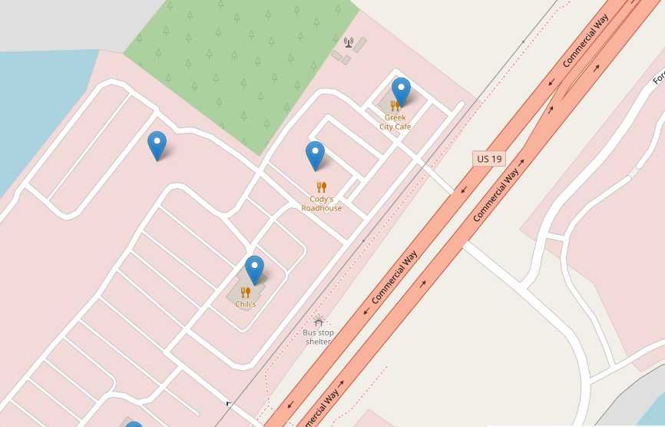
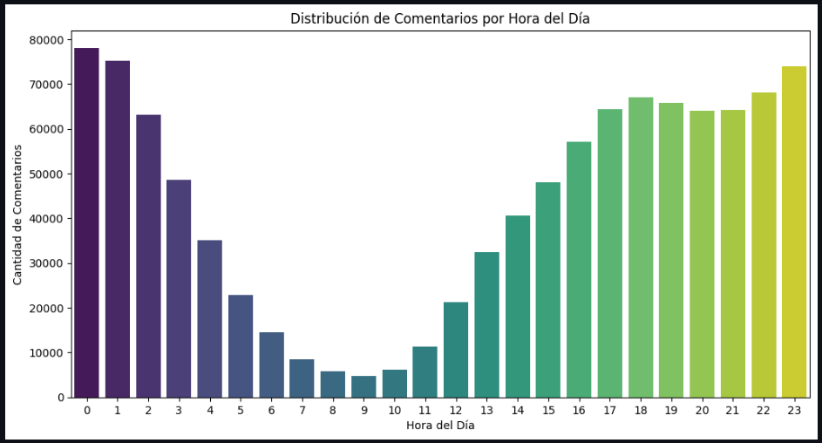
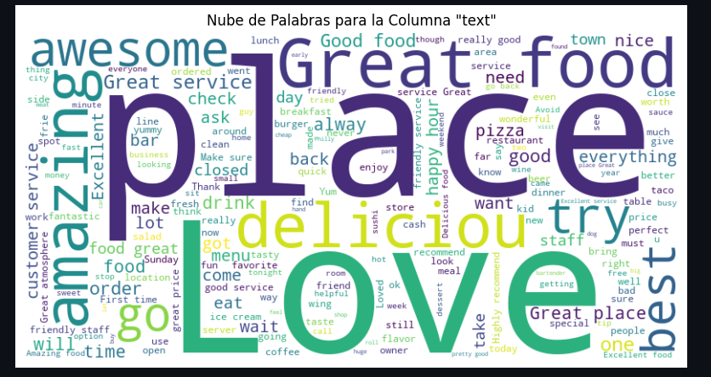
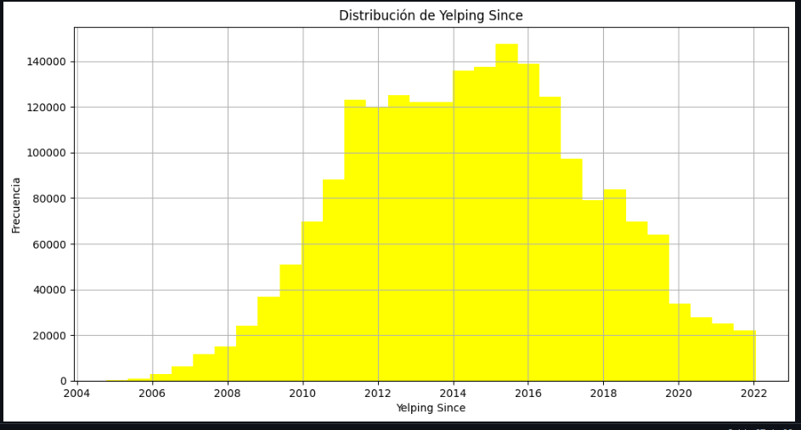

Slide 13




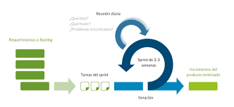
TECNOLOGÍAS
METODOLOGÍA SCRUM
Demo 1: Puesta en Marcha Proyecto
Demo 2: Data Engineering
Demo 3: Analytics y Machine Learning
Google Cloud Platform
Python
GitHub
PowerBI

Slide 14


Google Cloud PLatform
Python
Google Cloud Platform (GCP) es una suite de servicios en la nube ofrecida por Google para ayudar a empresas y desarrolladores a construir, implementar y escalar aplicaciones y servicios en la infraestructura global de Google.
Para el desarrollo de nuestro código y modelos de machine learning, hemos confiado en Python. La riqueza de bibliotecas como NumPy, Pandas y Scikit-Learn nos pueden facilitar el análisis de datos, la manipulación y la construcción de modelos predictivos que serán útiles para la creación de modelos de recomendación.

Slide 15


Git Hub
Power BI
GitHub, una plataforma que no solo nos permite gestionar el control de versiones de nuestro código de manera colaborativa, sino que también facilita la organización y seguimiento de los cambios a lo largo del tiempo. Esto de gran ayuda a la hora de mantener una colaboración fluida en nuestro equipo.
Para la visualización de datos y la toma de decisiones informadas, hemos incorporado Power BI. Esta herramienta permite crear dashboards interactivos y reportes visuales que no solo son informativos, sino que también son fácilmente comprensibles para todos los miembros del equipo y para el consumidor final.

Slide 16
SCRUM
Scrum es un marco de trabajo ágil para la gestión y desarrollo de proyectos, especialmente en entornos donde los requisitos y soluciones evolucionan rápidamente. Se basa en principios iterativos e incrementales, divididos en ciclos de desarrollo llamados "sprints"
Hemos estructurado nuestro proyecto en sprints y presentaremos tres demos clave.
Demo 1: Puesta en Marcha Proyecto
Demo 2: Data Engineering
Demo 3: Analytics y Machine Learning

Slide 17

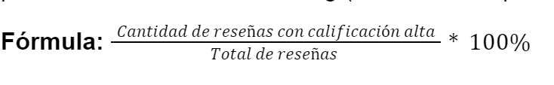
Planteamiento de KPIS
Tasa de aprobación de clientes
Mantener una tasa de aprobación de clientes del 65% a lo largo de los siguientes 11 meses.
Mide la proporción de clientes que administraron una calificación positiva en las estrellas o rating (de 4 estrellas para adelante).

Slide 18
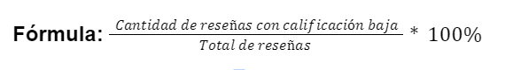
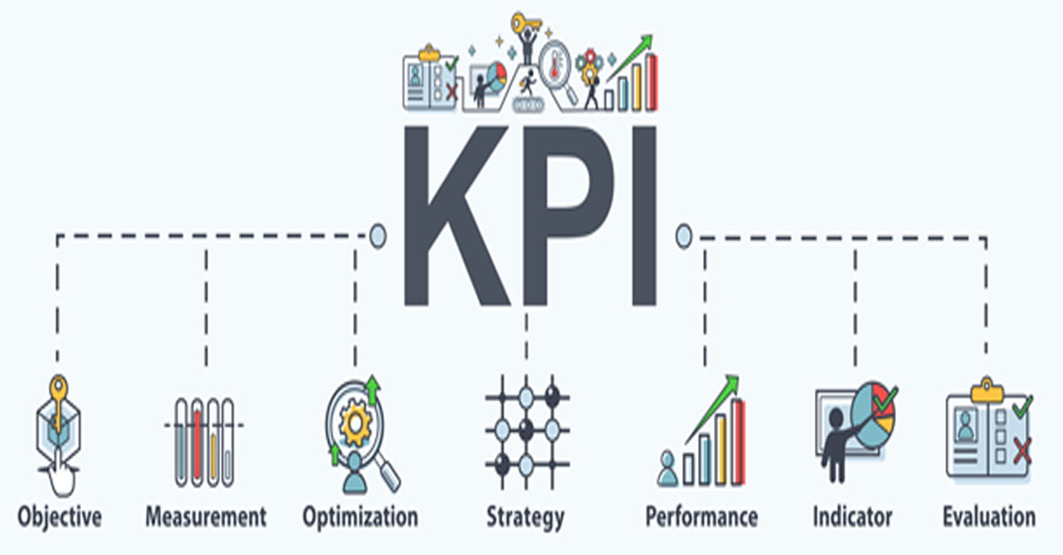
Planteamiento de KPIS
Tasa de insatisfacción de clientes
Mantener la tasa insatisfacción de los clientes en un 25% o menos a lo largo de los meses, asegurando una experiencia positiva y satisfactoria de manera consistente.
Mide la proporción de clientes que administraron una calificación negativa en las estrellas o rating (por debajo de 2 estrellas).

Slide 19

Planteamiento de KPIS
Tasa de crecimiento de reseñas.
Incrementar la tasa de crecimiento de reseñas en un 4% anual
Mide la variación porcentual del número total de reseñas entre un periodo específico de tiempo.

Slide 20
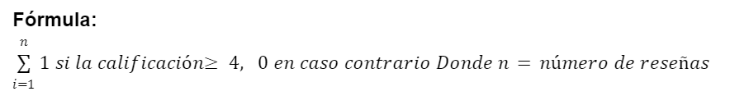

Planteamiento de KPIS
Cantidad de restaurantes calificación positiva
Incrementar la cantidad de restaurantes con calificación positiva en un 2% mensual
Mide la cantidad total de restaurantes que han recibido una calificación positiva, considerando las reseñas que cumplen con el criterio, es decir, que hayan sido calificados con 4 estrellas/rating o más.

